Slide 1
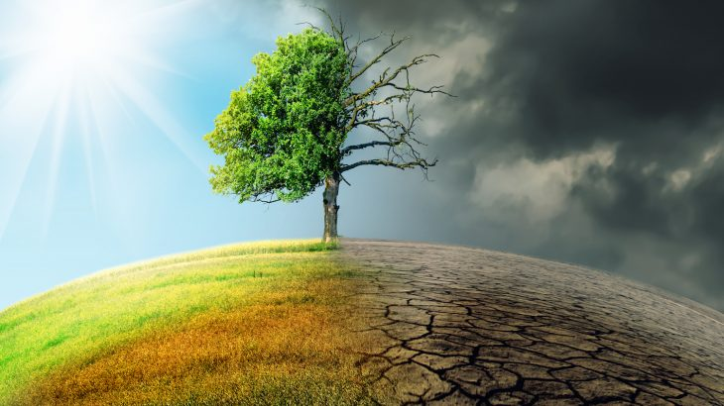
İqlim Dəyişmələri

Slide 2

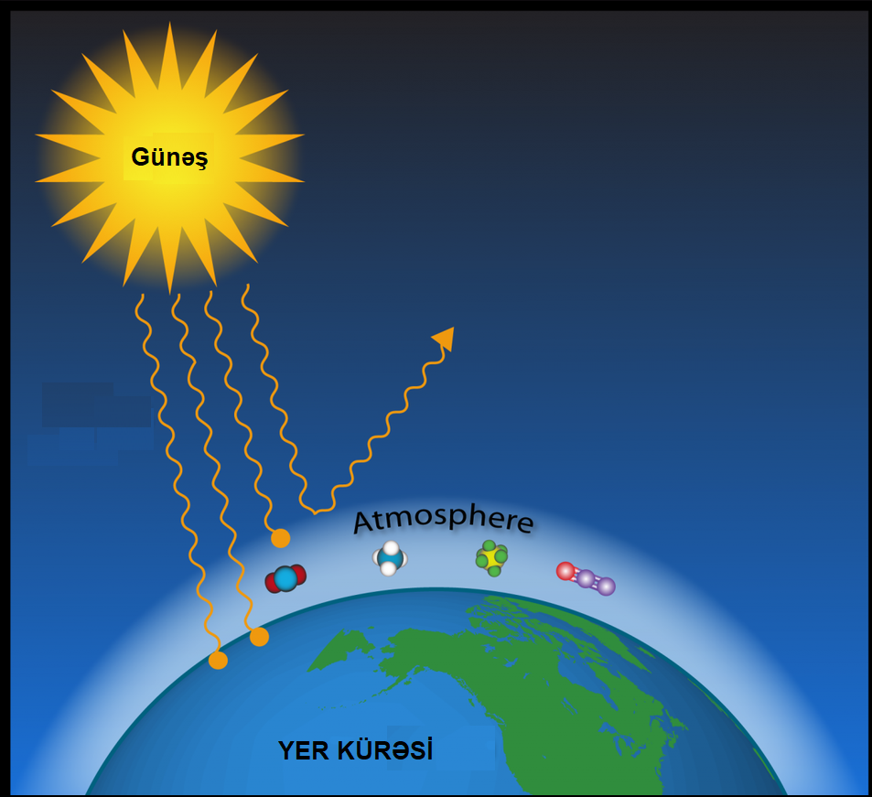
İstixana Effekti

Slide 3
İstixana effekti
Günəş
Notes:
To a certain degree, the earth acts like a greenhouse.  Energy from the Sun penetrates the glass of a greenhouse and warms the air and objects within the greenhouse. The same glass slows the heat from escaping, resulting in much higher temperatures within the greenhouse than outside it. 

Slide 4

İqlim Dəyişmələrinin Səbəbləri
Avtomobillər (benzin və dizel yandırılması)
Enerji sektoru (elektrik enerjisi istehsalı zamanı qaz və mazut yandırılması)
Evlərin isidilməsi
Ərzaq istehsalı (kənd təsərrüfatı, qida sənayesi)
Paltar, mebel və avadanlıqlar istehsalı
Yemək bişirilməsi
Elektrik Enerjisindən istifadə
Məişət tullantıları

Slide 5
İqlim Dəyişmələrinin Nəticələri
Temperatur artır
Yağıntılar azalır
Su qıtlığı yaranır
Daşqın və sellər artır
Güclü yağışlar, ekstremal təbiət hadisələr artır
Quraqlıq artıq
Meşələr quruyur və məhv olur
Ərzaq azalır
Və...

Slide 6
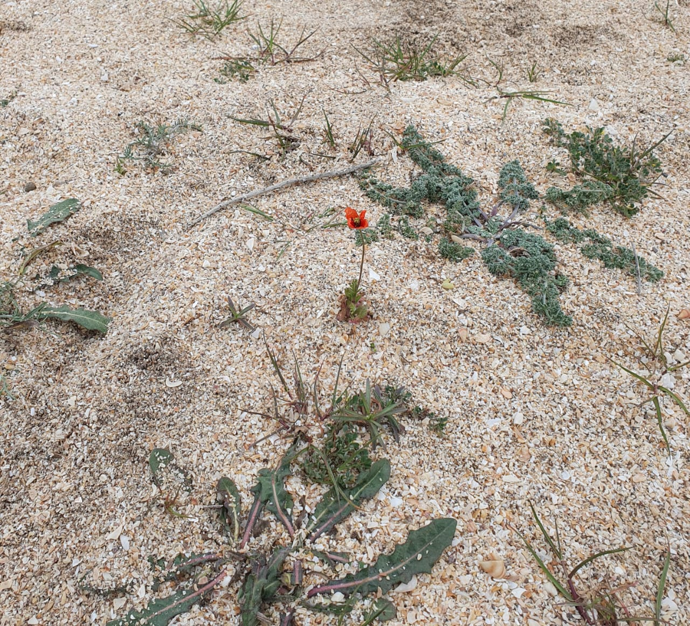
Biz iqlim dəyişmələrini necə dayandıra bilərik?

Slide 7
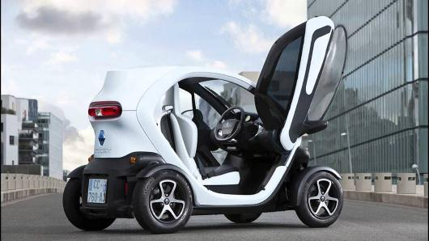
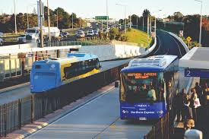

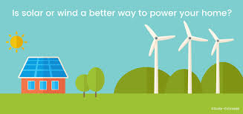
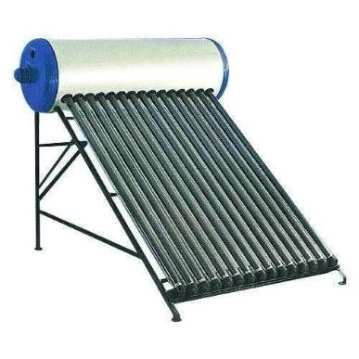
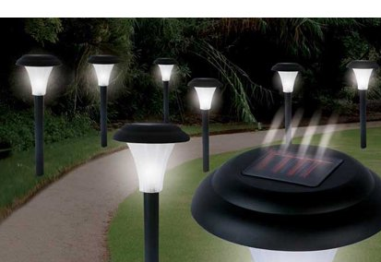
Az yandırmaq...
Evdə qaza qənaət etməli
Az benzin işlətməli
Şəxsi maşın əvəzinə avtobusdan istifadə etmək
Evlərin isidilməsində və suyun qızdırılmasında günəş enerjisindən istifadə

Slide 8
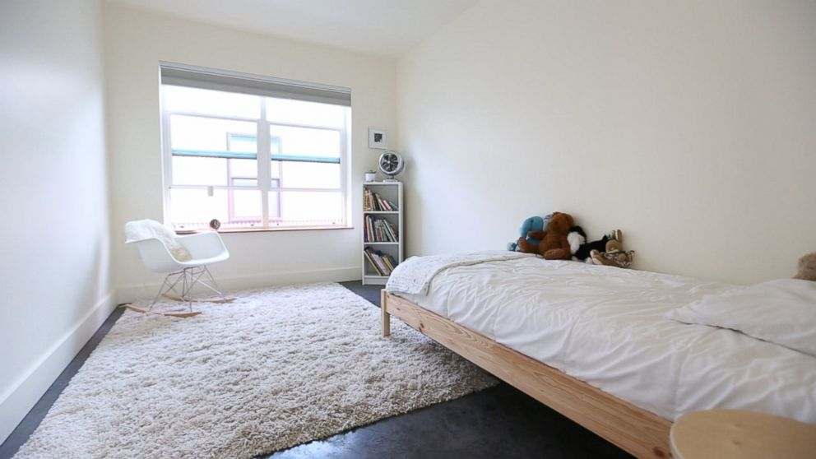
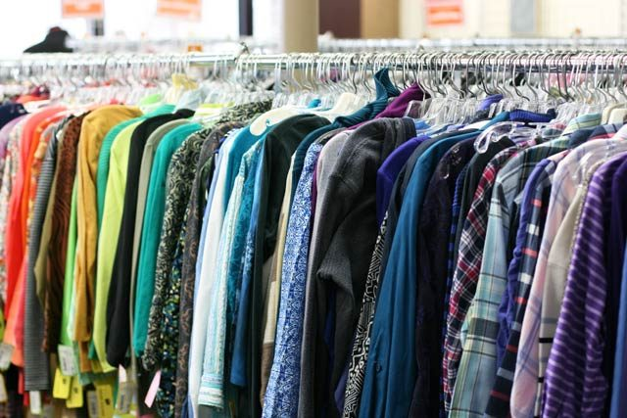
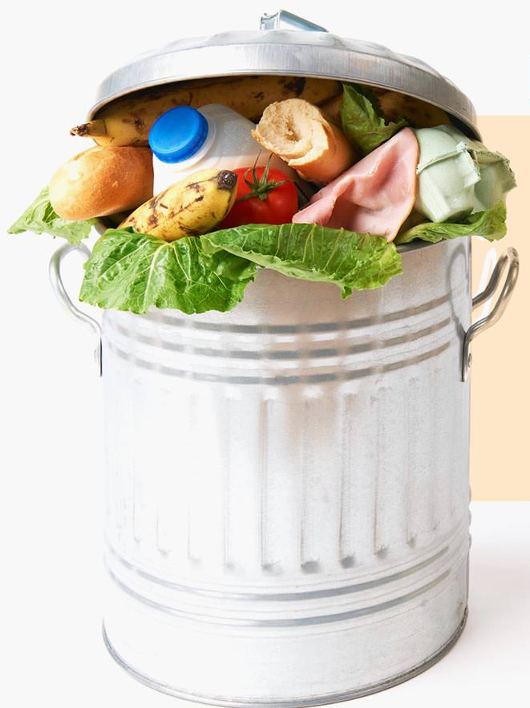
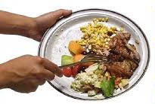
Qənaət etməli
Ərzağa qənaət
Geyimə qənaət
Enerji və suya qənaət
Sadə həyat tərzi

Slide 9
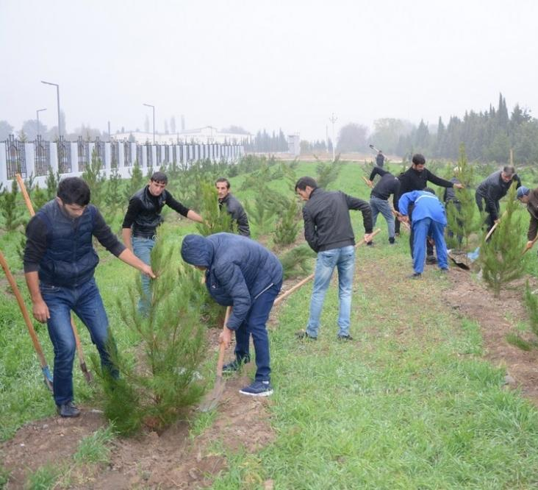
Yaşıllıqları qorumaq

Slide 10
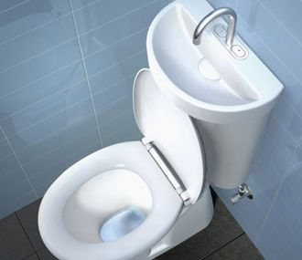
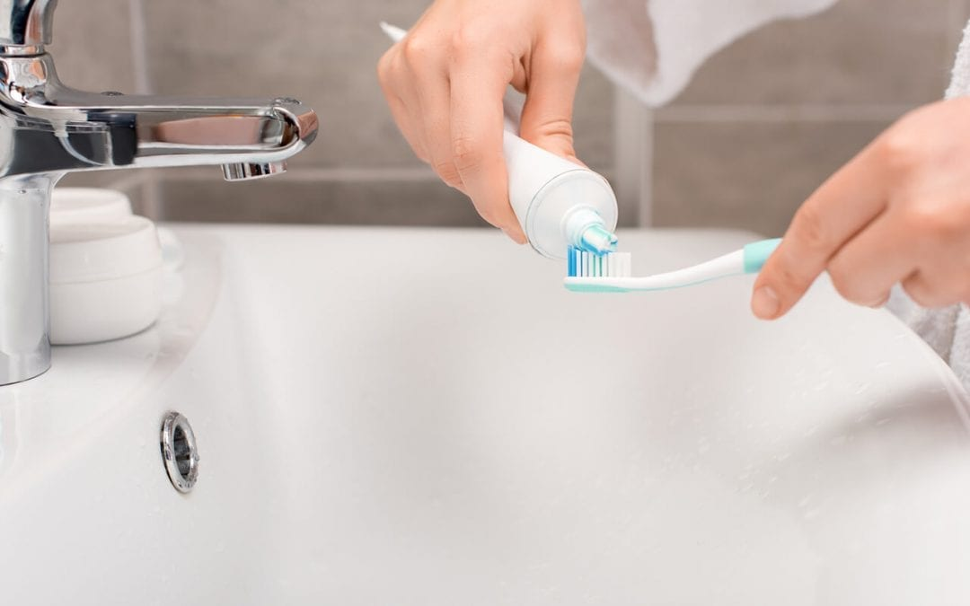
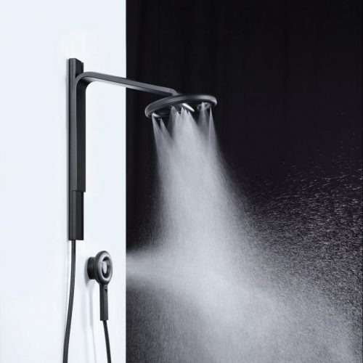
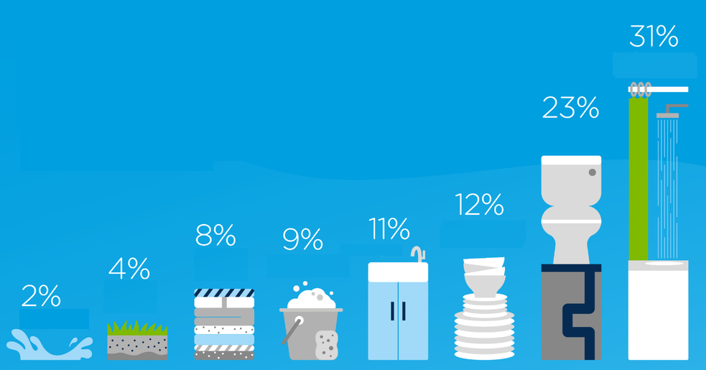
Suya qənaət
Suya nə üçün qənaət etməli?
Məişətdə sudan qənaətlə istifadə etmək
Sızmaları azaldın...
Suya qınaıt edən duş başlığı...
Suya qənaət edən bir tualet...
Avtomobilin təmiz saxlanılması...
Qabyuyan maşın yalnız dolu olduqda istifadə edin.

Slide 11
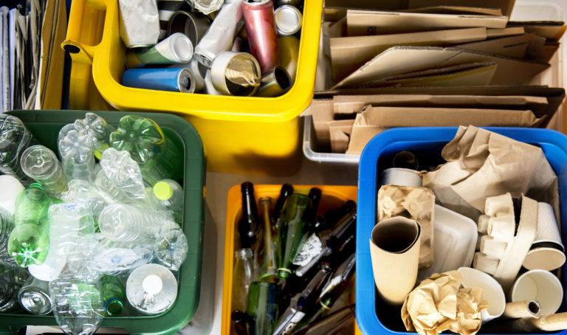
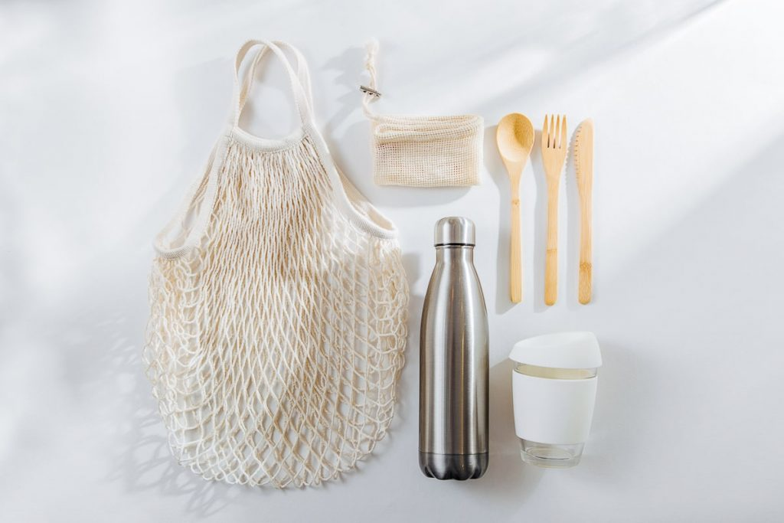
Məişət tullantılarının azaldılması və çeşidlənməsi
Yemək tullantılarınızı azaldın...
Plastikdən isitfadəni azaldın...
Qablaşdırılmış suya yox deyin...
Birdəfəlik kağızlardan az istifadə edin...
Az çap edin...
Birdəfəlik əşyalardan az isitfadə edin
Çox istifadə olunan əşyalara üstünlük verin
Keyfiyyətli mallar alın və uzun müddət istifadə edin
Çürüyən tullanatılardan gübrə düzəldin

Slide 12
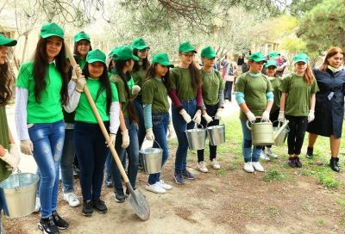
Uşaqlar və iqlim dəyişmələri
İqlim dəyişmələrinə ilə mübarizəyə uşaqların cəlb olunması
Valideynlərin rolu burada necə olmalıdır?

Slide 13
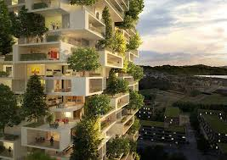
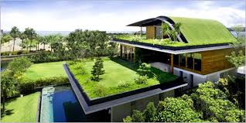
Yaşıl Ev

